Slide 1

Gwang-ju
Artificial Intelligence Academy
단기 집중과정 복습
Class 6

Slide 2
0 ~ 10 사이의 홀수만 출력하기 위해서는?
1. 0 ~ 10 사이의 값을 확보
2. 나머지를 구하는 나숫셈의 활용법
x % 2 == 1 #홀수만을 출력
응용. 홀수를 모두 더했을때 활용되는 함수는?
.sum()

Slide 3
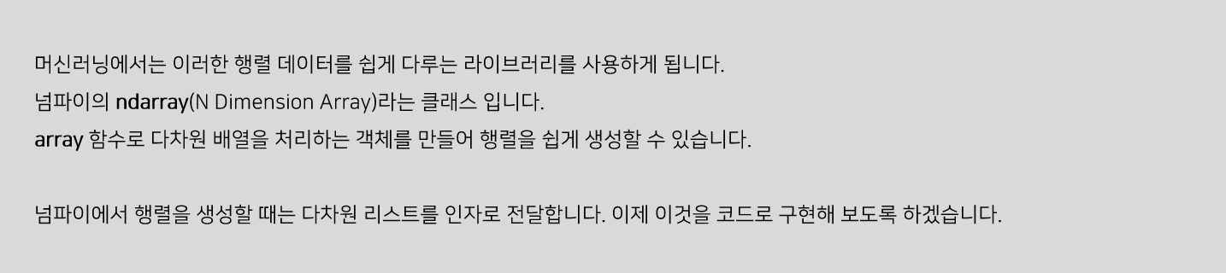
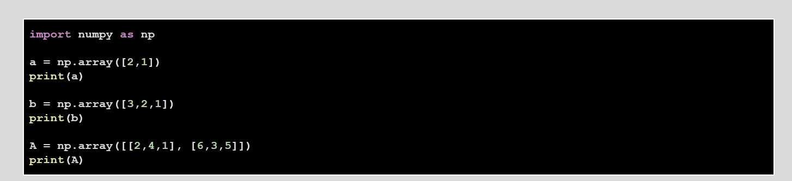
가장 낮은값의 위치를 찾기 위해서는?
1. 주어진 값을 활용하여 1차원 배열를 생성한다.
2. 가장 낮은값을 찾는 함수는?
.argmin()

Slide 4
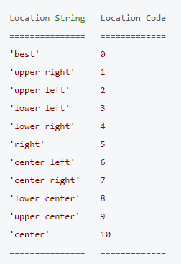
고전명작 iris_data 시각화
5가지의 특징값
Part1.데이터 핸들링
독립 변수 종속 변수
(이러한 기준을 바탕으로 종속 변수 3분할 구축)
가로축
세로축
df_setosa = df_new[df_new.Species == "setosa"]
df_virginica = df_new[df_new.Species == "virginica"]
df_versicolor = df_new[df_new.Species == "versicolor"]
일정 범위를 보고자
2 ~ 6 범위 선정
df_new = df[(df["SepalWidth"] >= 2) & (df["SepalWidth"] <= 6)]
Part2.시각화
plt.scatter(종속변수_1[＂가로축＂],종속변수_1[＂세로축＂],c=‘색상_A’,marker=‘o’,alpha=투명도, label=‘이름’)
plt.scatter(종속변수_2[＂가로축＂],종속변수_2[＂세로축＂],c=‘색상_B’,marker=‘o’,alpha=투명도, label=‘이름’)
plt.scatter(종속변수_3[＂가로축＂],종속변수_3[＂세로축＂],c=‘색상_C’,marker=‘o’,alpha=투명도, label='이름')
레이어를 쌓듯
plt.xlabel('')
plt.ylabel('')
plt.title('')
plt.legend(loc=0) #범례
plt.show() #출력

Slide 5

이것은 올바른 형식일까?
[00:00:00 ~ 23:59:59]
00~99 2자리 숫자 + “:” + 00~99 2자리 숫자 + “:” + 00~99 2자리 숫자
[“00:00:01", “23:59:59", "24:00:00"]
시간최대치 = [24, 60, 60]
오작동
검증
“23:59:59"
.split(“:”)
시간리스트◀ [‘23', ‘59', ‘59']
for 문 + enumerate()
(index, time)
만약에 시간(정수)가 ‘시간최대치’ 보다 크다면:
False를 출력하고,
그게 아니라면 TRUE를 출력해라

Slide 6
SQLite 기초 문법
select = 출력할 컬럼을 선택
count() 출력할 컬럼의 모든 행의 수를 센다.
from = 테이블의 출처
group by = 특정 속성을 기준으로 그룹화 하여 검색할 때 그룹화 할 속성을 지정한다.
order by = 정렬하여 줄세우기. (desc = 내림차순)
insert into feed values = feed table 생성
create table if not exists = 테이블을 생성합니다. 존재하지 않는 경우에

Slide 7
SQLite 기초 문법 2
natural join = 동일한 타입과 이름을 가진 컬럼을 조인 조건으로 이용하는 조인을 간단히 표현하는 방법
for문을 활용한 쿼리 출력
import sqlite3
conn = sqlite3.connect('world.db')
type(conn)
cursor = conn.cursor() #Cursor 객체를 만들고 execute() 메서드를 호출하여 SQL 명령을 수행할 수 있습니다.
cursor.execute("CREATE TABLE samsung(Date text, Open int, High int, Low int, Closing int, Volumn int)")
cursor.execute("INSERT INTO samsung VALUES('20.07.08', 55800, 55900, 53400, 55000, 357)")
cursor.execute("INSERT INTO samsung VALUES('20.07.07', 55800, 55900, 53400, 55000, 357)")
for i in cursor.execute("select *from samsung"):
print(f'{i[0]} {i[1]}')
conn.commit()
conn.close()
20.07.08 55800
20.07.07 55800

Slide 8
트럼프 카드
A
2
1. 순서에 맞게 A , J , Q , K 등장
3
4
5
6
A
7
2
8
첫 번째, 열 한번째, 열 두번째, 열 세번째
3
9
4
10
5
J
if
A
6
Q
n % 13 == 0
7
K
A
8
2
9
♠ 스페이드
if
J
3
10
n % 13 == 10
4
J
5
Q
6
K
A
7
Q
2
8
♥ 하트
if
n % 13 == 11
3
9
4
10
5
J
6
Q
K
7
K
if
8
n % 13 == 12
9
◆ 다이아몬드
10
J
Q
K
♣ 클로버

Slide 9
Fibonacci Sequence
제0항을 0, 제1항을 1로 두고, 둘째 번 항부터는 바로 앞의 두 수를 더한 수로 놓는다(1).
1번째 수를 1로, 2번째 수도 1로 놓고, 3번째 수부터는 바로 앞의 두 수를 더한 수로 정의하는 게 좀더 흔하게 알려져
있는 피보나치 수열이다.
16 번째 항까지만 나열해 보자면 (0), 1, 1, 2, 3, 5, 8, 13, 21, 34, 55, 89, 144, 233, 377, 610, 987 이렇게 간다.

